Slide 1
组合数学
教材: R. A. Brualdi, 组合数学, (影印版, 中译第5版)
机械工业出版社
参考:1. 卢开澄等,组合数学,清华大学出版社
2. Lint, Wilson, 组合数学教程, 机械工业出版社
3. Stanley, 计数组合学(两卷), 高教、机械工业出版社
网络教室: 组合数学
课件制作：刘庆晖 王贵珍 李建武 (计算机学院)
Email：qhliu@bit.edu.cn

Slide 2
课程安排
课程特点及最后成绩
1. 特点：技巧性强, 思想是核心。
2. 成绩：作业、程序设计占30％ 期末闭卷考试，成绩占70％。
 提示：
通过习题掌握技巧
通过思考领悟思想
通过编程题让知识成为自己的

Slide 3
组合数学研究内容
离散结构的
存在、计数、分析和优化。

Slide 4
课程内容简介
排列组合
鸽巢原理 (例 Ramsey定理)
容斥原理 (例 Euler函数)
递推关系与生成函数
图论相关算法
组合设计
Polya计数定理 (例: 圆排列)

Slide 5
为什么要学习组合数学
技巧
方法
应用
有趣

Slide 6
例:棋盘的完美覆盖(P2-4)
m×n棋盘: m行n列方格, b-牌:1行b格的方格条
m×n棋盘被b-牌的一个完美覆盖是
b-牌在棋盘上的一个排列, 满足:
(1) 每个格子恰好只被一张牌覆盖;
(2) 每个b-牌覆盖b个方格.
3×4棋盘,2-牌?
3×5棋盘,2-牌?
3×n棋盘,2-牌?
6×6棋盘,4-牌?
定理: m×n棋盘有b-牌的完美覆盖⇔b|m或b|n.

Slide 7
棋盘覆盖及其变化(P4)
1 | 2 | 3 | 4 | 1 | 2
4 | 1 | 2 | 3 | 4 | 1
3 | 4 | 1 | 2 | 3 | 4
2 | 3 | 4 | 1 | 2 | 3
1 | 2 | 3 | 4 | 1 | 2
4 | 1 | 2 | 3 | 4 | 1
对6×6棋盘用1,2,3,4如图填数(作用?)
一个4牌在任何位置都覆盖一组1,2,3,4
去掉成组1,2,3,4, 剩余 1,1,2,4 !!

Slide 8
完美覆盖
变化: 带禁止方格, 用多米诺牌(2-牌)覆盖
×
×
×
×
×
×
4×4棋盘去掉2格
用多米诺牌(2-牌)覆盖
4×5棋盘去掉4格
用多米诺牌覆盖
转化为二分图, 应用二分图匹配算法.
2×n棋盘用2-牌覆盖有多少种方案?
3×2n棋盘用2-牌覆盖有多少种方案?
Notes:
f[n_]:=Simplify[((1+Sqrt[5])/2)^(n+1)/Sqrt[5]-((1-Sqrt[5])/2)^(n+1)/Sqrt[5]],

Slide 9
例:Nim取子游戏(P11)
设有k≥1堆硬币,各有n₁,n₂,…,n_{k}枚.
游戏规则
(1)两游戏人交替取子;
(2)每人在一次取子时只能取一堆中的硬币, 取至少一枚,至多全堆硬币;
(3)所有堆都变成空堆时, 游戏结束, 最后取子的人获胜.
例1. (4, 6)
例2. (1, 2, 3)
游戏人 I 有必胜策略 游戏人 II 有必胜策略

Slide 10
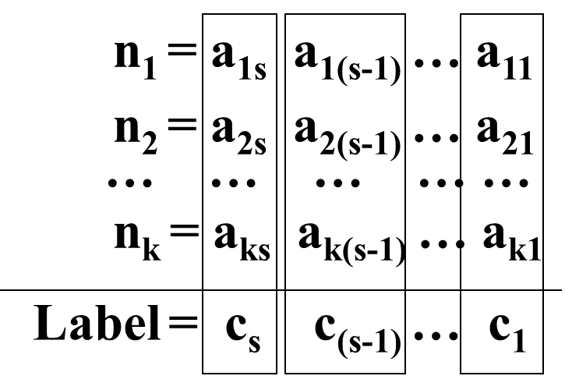
二进制、平衡态(P12)
设有游戏(n₁,n₂,…,n_{k}), 且各数的二进制展开是
n_{i}=a_{is}a_{i(s-1)}…a_{i1}, i=1,2,…,k
若 a₁₁+a₂₁+…+a_{k1} (各数第1位之和),
…
a_{1s}+a_{2s}+…+a_{ks} (各数第s位之和)
都是偶数, 则称游戏处于平衡态.
3 = 1 1
4 = 1 0 0
7 = 1 1 1
0 0 0
7 = 1 1 1
12 = 1 1 0 0
13 = 1 1 0 1
0 1 1 0
(3,4,7):
(100,389):
(7,12,13):
平衡态
非平衡态?!
非平衡态
Notes:
?: 为什么是非平衡，!有什么启发。(4,6), (1,2,3)是否平衡?

Slide 11
平衡态与非平衡态的转化
n₁ = a_{1s} a_{1(s-1)} … a₁₁
n₂ = a_{2s} a_{2(s-1)} … a₂₁
n_{k} = a_{ks} a_{k(s-1)} … a_{k1}
(3,4,7):平衡态
(100,389):非平衡态
(7,12,13):非平衡态
… … … … …
3 = 1 1
4 = 1 0 0
7 = 1 1 1
0 0 0
Label = c_{s} c_{(s-1)} … c₁
游戏终止时是平衡态
平衡态不能经一次取子达到平衡态(2堆? 多堆?)
非平衡态可经一次取子达到平衡态(?)
Notes:
先说明对两堆硬币是很好理解的

Slide 12
取子目标分析
1 0 0
1 0 1
1 0 0 0
1 1 1 1
非平衡位
堆1: 1 0 0
目标: 0 1 0
堆2: 1 0 1
目标: 0 1 1
堆3: 1 0 0 0
目标: 1 1 1 0
堆4: 1 1 1 1
目标: 1 0 0 1
Label = 0 1 1 0
一堆能取的判据?
最大非平衡位
命题: 可从某堆取币变为平衡态 当且仅当
其最大非平衡位是1. (比较习题1.32)
推论:非平衡态可经一次取子达到平衡态.
Notes:
对于堆1，先问需要取几枚硬币，再问目标是什么，再显示目标

Slide 13
结论
游戏终止时是平衡态
平衡态不能经一次取子达到平衡态
非平衡态可经一次取子达到平衡态
定理: 若游戏非平衡, 则游戏人I有必胜策略;
若游戏平衡, 则游戏人II有必胜策略.
编程题nim介绍

Slide 14
最短网络问题
A
B
C
如何用最短的线路将三部电话连起来？
此问题可抽象为设△ABC为等边三角形
求将三顶点连起来的最短线路
最短路线者显然是二边之和(如AB∪AC)

Slide 15
最小生成树
对于带权无向连通图
其无回路且连接所有顶点的子图称为生成树
边权之和最小的生成树称为最小生成树.
贝尔公司最初按网点最小生成树的长度收费
1967年,一企业要求贝尔公司增加网点
使得贝尔公司既要增加网点, 又要减少收费

Slide 16
几何最小Steiner树
A
A
P
B
C
B
C
如上, 左边长度为2, 右边长度是
平面点集P, 任取点集Q, 取P∪Q的最小生成树,
这样的总长最小的树, 称为最小Steiner树
Notes:
启发介绍图论最小Steiner树的定义

Slide 17
Pollak-Gilbert猜想
1968年贝尔实验室Pollak和Gilbert提出猜想:
平面任意n点集, Steiner最小树与最小生成树
之长的比值的最小值是
1990年,堵丁柱(中)黄光明(美)证明了该猜想
列为1989-1990年度美国离散数学界与 理论计算机科学界的两项重大成果之一
后来被发现有漏洞, 现在仍未解决

Slide 18
堵丁柱
1982年获中国科学院硕士学位
1985年获美国加里弗尼亚大学圣巴巴拉分校博士学位
1985-86年 美国加州伯克利数学科学研究院作博士后
1986-87年 美国麻省理工大学数学系作访问学者
1987-2002年 中国科学院应用数学所教授
未能获得中科院院士头衔, 后在国外工作.

Slide 19
作业
第1章P13: 3, 4, 7, 30.
编程题:nim和nim2
每章交一次作业(第七章交两次)
编程题总共选作6题
平时成绩占30分

Slide 20
作业
ex3. 想象一座有64个囚室组成的监狱，这些囚室被排列成8×8棋盘。
所有相邻的囚室间都有门。某角落处意见囚室例的囚犯被告知，
如果他能够经过其它每一个囚室正好一次之后，达到对角线上
相对的另一间囚室，那么他就可以获释。他能获得自由吗？
ex4. (a) 设f(n)是用多米诺牌(2-牌)对2×n棋盘作完美覆盖的个数。估
计一下f(1),f(2),f(3),f(4)和f(5). 试寻找(或证明)这个计数函数f满足
的简单关系。利用这个关系计算f(12)。
(b) 设g(n)是用多米诺牌(2-牌)对3×n棋盘作完美覆盖的个数。
估计g(1),g(2),…,g(6).
ex7. 设a和b是正整数，且a是b的因子。证明m×n棋盘有a×b的完美覆盖
当且仅当a既是m又是n的因子，而b是m或n的因子。
(提示: 把a×b牌分割成a个1×b牌。)
ex30. 考虑堆的大小分别为10,20,30,40,50的5堆Nim游戏。
这局游戏是平衡的吗？确定玩家I的第一次取子方案。

